Slide 1
골프 스윙 동작 분류 모델
팀 코골이
조예진, 김희원, 이명진
2025.05.30
Notes:
안녕하십니까 / 팀 코골이입니다.
저희 팀은 골프를 주제로 선정하여 / 골프 스윙동작 분류하는 모델을 개발하는 프로젝트를 진행했습니다.
프로젝트 개요 및 데이터셋 구축, 최종 모델의 전체 구조에 대해 발표하게 된 이명진입니다.

Slide 2
코 인
골 프장이
바로 이 곳 !
Notes:
팀명은 “코.골.이” 인데요. / 코인노래방이나 코인세탁방을 모방해서 / 저희가 구현한 골프 스윙 분석 프로그램과 컴퓨터만 있다면 / 프라이빗 코인 골프장이 바로 이 곳! 이라는 의미로 / 팀명을 코골이라고 정하게 되었습니다.

Slide 3
WOW
Your swing is perfect!
Legend
Amateur
Pro
Semipro
AI model
Notes:
프로젝트의 목표는 사용자가 스윙 영상을 넣으면 ai 모델로 영상을 분석해서 / 레전드, 프로, 세미프로, 아마추어 / 이렇게 4등급으로 분류하여 / 분석 결과를 알려주는 것을 목표로 했습니다.
이를 위해 사람의 동작 인식에 사용되는 모델인 yoloV8-pose 모델과 st-gcn 모델을 개발하게 되었습니다. 개발한 모델에 대해서는 뒤에서 자세히 설명드리도록 하겠습니다.

Slide 4
팀원 소개
조예진
김희원
이명진
프로젝트 총괄
전체 모델 설계 및 구현
데이터 수집 및 전처리
사용자 화면 구현(Flask)
데이터 전처리
YOLO 모델 학습 및 검증
데이터 수집 및 전처리
라벨링 프로그램 구현
ST-GCN 학습
Notes:
팀원 소개 및 역할 분담입니다. 예진님은 프로젝트 총괄 담당으로 / 모델 개발 전 과정에 참여하셨고, 데이터 수집 및 전처리와 플라스크를 활용한 사용자 화면 구현을 담당했습니다. / 희원님은 데이터 전처리와 욜로 모델 학습 및 검증에 참여하셨고, 저는 데이터 수집 및 전처리, 라벨링 자동화 프로그램을 구현하여 st-gcn 에 활용하는 역할을 담당하였습니다.

Slide 5
목차
01 | 02 | 03 | 04 | 05
프로젝트 개요 주제 선정 및 수행 개요 | 데이터 수집 AI Hub 데이터 및 커스텀 데이터셋 구축 | 모델 소개 및 학습 라벨링 프로그램 YOLO v8 Pose ST-GCN | 프로그램 시연 프로그램 전체 프로세스 | 결과평가와 한계점 결과 한계점 향후 과제
Notes:
목차입니다. 이 순서대로 말씀드리겠습니다.

Slide 6
프로젝트 개요
01
주제 선정 및 수행 개요

Slide 7
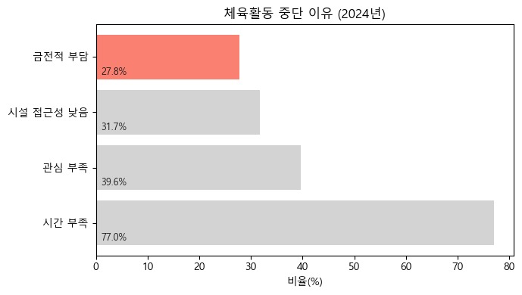
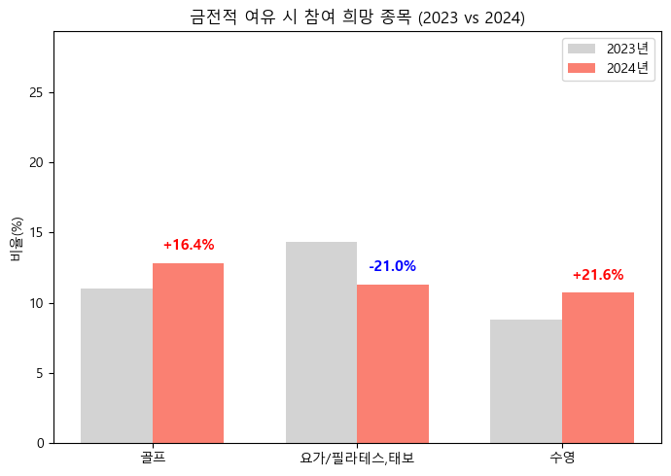
프로젝트 개요 주제 선정
출처 : 문화체육관광부 - 2024년 국민 생활체육 조사
Notes:
분야를 스포츠로 선정 후 구체적인 주제 선정을 위한 탐색 중, 체육활동 중단 이유 4위가 금전적 부담이고 / 금전적 여유 시 참여 희망 종목 1위가 골프라는 것을 2024년 문화체육관광부 조사결과를 통해 알게 되었습니다.

Slide 8
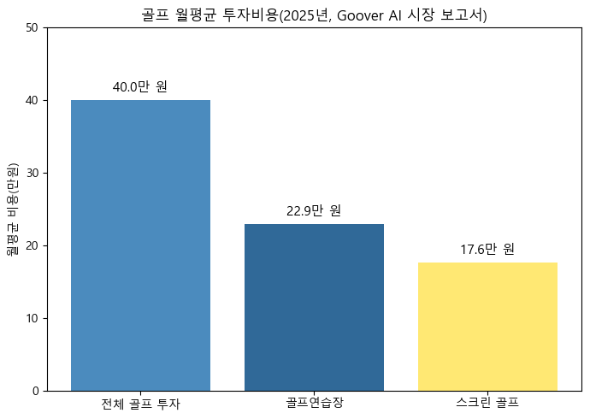
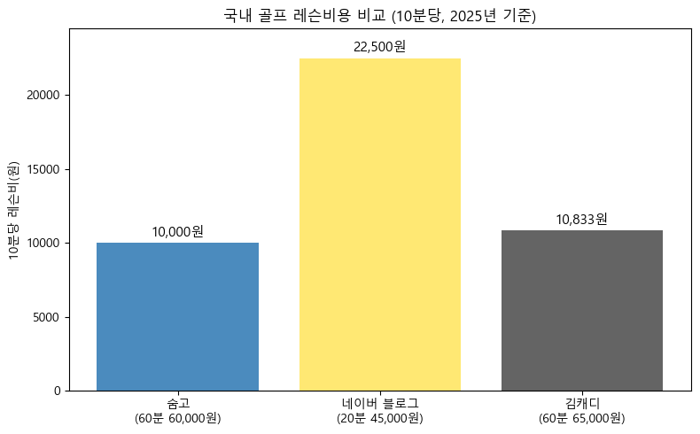
프로젝트 개요 주제 선정
출처: 숨고(soomgo) 골프레슨비용 통계, https://soomgo.com, 2025
김캐디, https://kimcaddie.com, 2025
출처: 네이버 블로그, 골린이를 위한 골프 레슨 비용 (입문비용,내돈.. : 네이버블로그 Goover AI 골프시장 보고서, 2025
Notes:
이 그래프를 보시면 골프 비용에 대한 내용이 담겨 있습니다. 첫번째 그래프를 보시면 골프에 대한 총 투자비용이 월평균 40만원이라고 나와있는데요. 골프연습장을 대여하는 경우 40만원 중 약 23만원 정도가 대여비이고, 스크린 골프장을 이용하는 경우에는 약 18만원 정도가 대여비로 쓰이는 것을 볼 수 있습니다. 총 40만원 중 장소 대여비를 제외한 나머지 금액에서는 레슨비가 대부분을 차지한다고 합니다. 따라서 오른쪽 그래프를 보시면 레슨조건에 따라 차이가 있지만 레슨비용이 10분당 최소 만원에서 최대 22500원으로 형성되는 것을 봤을 때, 골프 종목의 투자 비용이 적지 않다는 것을 알 수 있습니다. 이처럼 앞에서 보신 문화체육관광부의 조사결과와 직접 조사한 결과를 바탕으로 장소, 장비, 비용의 제약이 있는 골프 종목의 한계를 / ai 모델을 통한 진입장벽 해소를 핵심 내용으로 하여 / 골프 스윙 동작 분석을 주제로 선정하게 되었습니다.

Slide 9
골프는 각도가 중요한 운동
머리
하체
어깨
백스윙
Check List
머리를 움직이지 마세요.
머리–가슴–척추의 정렬을 유지하세요. - 어깨를 과도하게 올리지 마세요. - 어깨, 팔꿈치, 손목 사이의 각도를 일정하게 유지하세요.
하체를 안정시키고 체중을 이동하세요.
백스윙 범위를 조절하세요.
임팩트 시 클럽과 팔의 뻗은 상태를 유지하세요.
Notes:
골프에 대해 사전조사하던 중 다수의 참고문헌을 통해 골프에는 여러 각도가 있다는 것을 알게 되었습니다. 오른쪽의 체크리스트를 보시면, 머리를 움직이지 말고 머리, 가슴, 척추의 정렬을 유지해야 한다는 등의 내용이 있는데요. 이 내용들은 좋은 골프 스윙을 위한 자세에 대한 내용 입니다. 이를 바탕으로 골프는 각도가 중요한 운동이라는 것을 알 수 있습니다.

Slide 10
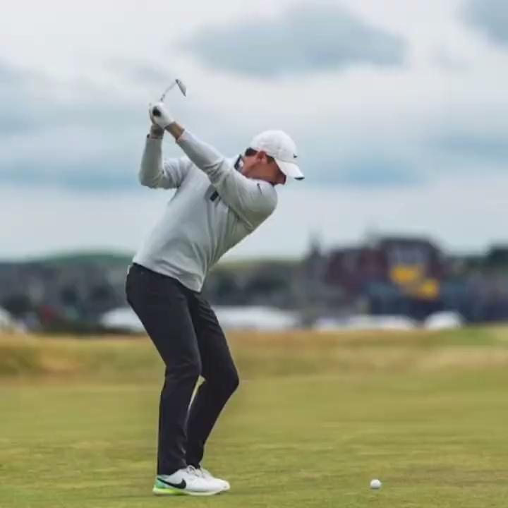
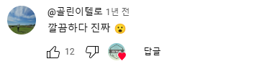
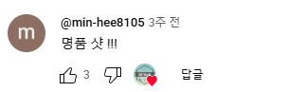
누구의 스윙이 가장 좋을까?
로리 맥길로이
: 완벽에 가까운 스윙 시퀀스를 기반으로 체구에 비해 매우 강력한 샷을 날리는 선수
Notes:
프로젝트의 목표는 사용자가 프로그램에 스윙 영상을 넣으면 영상을 분석해서 / 레전드, 프로, 세미프로, 아마추어 / 이렇게 4등급으로 분류해드리는 것이라고 말씀드렸는데요.
데이터 수집 시 ai hub에서 수집한 데이터에 레전드 등급은 없어서 / 스윙 분석 모델 구현을 위해 저희가 임의로 레전드 등급을 만들었습니다.
레전드에 대한 기준은 주관적일 수 있을 것이라고 생각했으나 그래도 최대한 객관적으로 레전드 등급의 선수를 선정하려고 노력했습니다.
골프 마니아들 사이에서 좋은 평가를 가장 많이 받는 선수를 레전드 등급으로 선정하기로 했고, 완벽에 가까운 스윙 시퀀스를 기반으로 스윙의 교과서라는 평가를 받는 로리 맥길로이 선수를 레전드 등급으로 선정했습니다.

Slide 11
프로젝트 개요
수행 개요
 |  |  | 진행 항목 |  | 월 | 화 | 수 | 목 | 금 | 토 | 일
1주차 5/12 - 5/18 |  |  | 데이터 |  | 주제선정 |  |  | 데이터 수집 및 전처리
 |  |  | 모델 구현 |  |  |  |  | 모델 아키텍처 코드 작성
2주차 5/19 - 5/25 |  |  | 데이터 |  | 데이터 수집 및 전처리
 |  |  | 모델구현 |  | YOLO v8 Pose 학습과 평가
 |  |  | UI 구현 |  |  |  |  | TK Inter
 |  |  | PPT
3주차 5/26 - 5/30 |  |  | 모델 마무리 |  | YOLO 재학습, ST-GCN 학습과 평가
 |  |  | UI 구현 |  | Flask
 |  |  | PPT 및 대본
Notes:
프로젝트 계획표입니다. 총 3주간 프로젝트를 진행했습니다.
1주차에는 주제 선정 및 데이터 수집과 전처리, 모델 개발을 위한 코드를 작성했고,
2주차에는 데이터 추가 수집 및 전처리, yolo 모델 학습 및 평가, TK inter 구현을 진행했습니다.
마지막 3주차에는 st-gcn 학습 및 정확도 향상을 위한 yolo 모델 재학습, 플라스크를 활용한 사용자 화면 구현, 발표 준비를 진행하였습니다.

Slide 12
데이터 수집
02
AI Hub 데이터 및
커스텀 데이터셋 구축

Slide 13
사용 데이터
출처 : AI - Hub
스포츠 사람 동작 (골프)
골프 스포츠 영상 분석을 위한 영상 내 주요 객체
(사람, 골프채, 골프공 및 기타 이해 관계) 및 행동 분류 AI 데이터셋
데이터 영역 |  | 이미지 |  |  |  | 데이터 유형 |  | JPG
데이터 형식 |  | 원천 데이터 : .jpg 라벨링 데이터 : .json |  |  |  | 데이터 출처 |  | KLPGA, 일반인, 아마추어 영상
라벨링 유형 |  | 바운딩 박스 / 키포인트 |  |  |  | 라벨링 형식 |  | JSON
데이터 활용 |  | 골프 동작 인식 |  |  |  | 데이터 구축년도 / 데이터 구축량 |  | 2020년 / 원천데이터 : 4,320,000 장 라벨링 데이터 : 4,320,000 개
Notes:
프로젝트에 사용한 데이터는 ai hub에서 수집한 스포츠 사람 동작(골프) 데이터입니다. 이 데이터는 klpga 선수 경기영상과 일반인 및 아마추어 영상이 이미지로 저장된 원천데이터와 / json 파일로 저장된 라벨링데이터로 구성되었습니다.
골프 동작 인식에 활용하는 것을 목적으로 / 2020년에 원천데이터와 라벨링 데이터가 ai hub에 각각 432만장씩 구축되었고 / 용량 문제로 이 데이터를 70% 정도 수집하여 전처리 후 사용하였습니다.

Slide 14
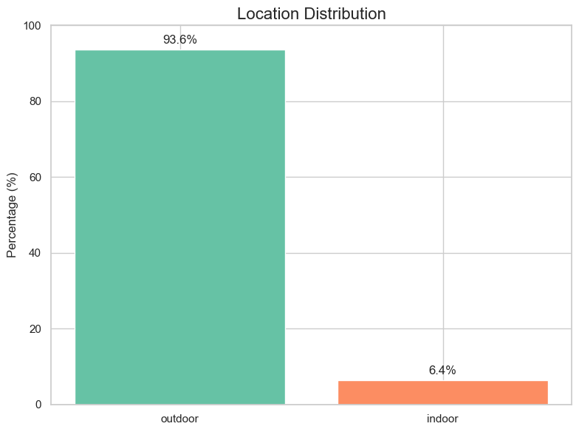
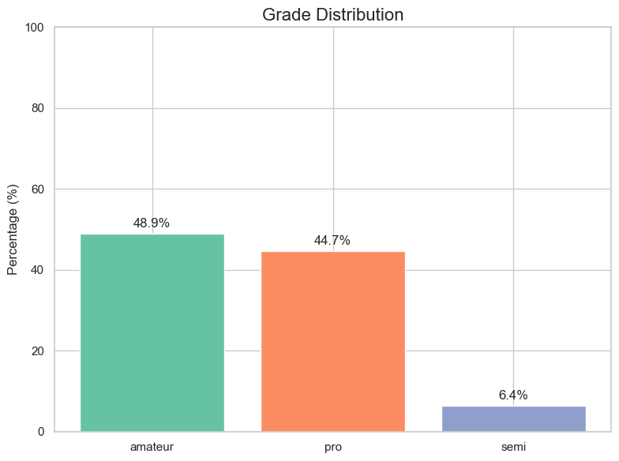
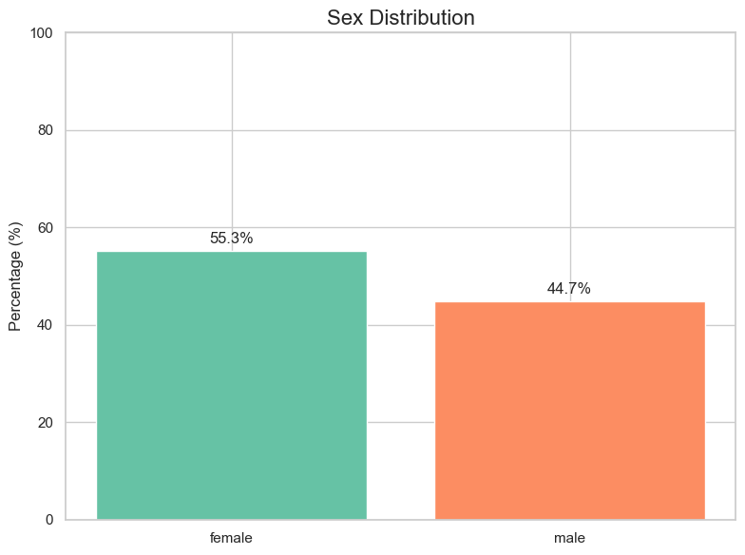
데이터 구성
촬영 장소
실력
성별
아마추어 ( Amateur)
프로 (Pro)
세미프로 (Semi)
실외 ( Outdoor )
실내 ( Indoor )
여성 ( Female ) 55%
남성 ( Male ) 44.7%
Notes:
데이터 구성에 대해 말씀드리겠습니다. 수집한 ai hub의 데이터는 촬영 장소, 실력, 성별 등으로 구성되어 있고, 각 항목의 세부구성에 대한 비율은 그래프와 같이 분포되어 있습니다.

Slide 15
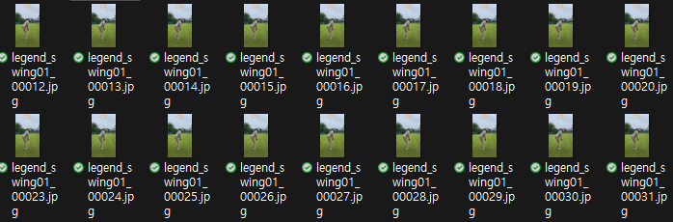
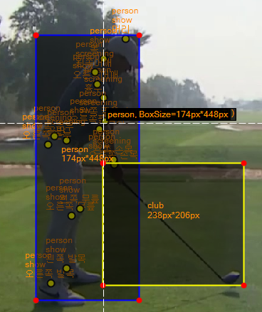
데이터 가공 및 추가 수집
로리 맥길로이 스윙 1,600장 수집 & 라벨링
json 형식의 원본 라벨링 데이터에서
모델 학습에 필요한 관절 16개, 바운딩박스를 추출
YOLO pose 사용하여 자동 라벨링 후 검수
Notes:
앞에서 로리 맥길로이 선수를 레전드로 선정했다고 말씀드렸는데요. 레전드 등급을 저희가 임의로 추가하였기 때문에 이 부분에 대한 데이터는 직접 수집하였습니다.
유튜브를 활용하여 레전드 등급으로 지정한 선수의 영상을 20개 정도 수집하였고, 초기에는 수작업으로 모두 라벨링하였으나,
이후에는 라벨링 시간 단축을 위하여 각 영상에서 80프레임 추출 후 이미지로 저장하고 라벨링을 자동을 생성하는 코드를 만들어 라벨링하였습니다.
이후 직접 한번씩 검수하여 수집한 ai hub 데이터와 통일된 기준으로 라벨링되도록 하였습니다.

Slide 16
모델 소개 및 학습
03
자동 라벨링 프로그램
Notes:
다음으로 모델 소개 및 학습에 대해 말씀드리겠습니다.
이 부분에서는 “자동 라벨링 프로그램, yolo V8-pose 모델, st-gcn 모델” 이렇게 3가지 모델에 대해 설명을 드릴텐데요.
먼저, 자동 라벨링 프로그램에 대해 설명하겠습니다.

Slide 17
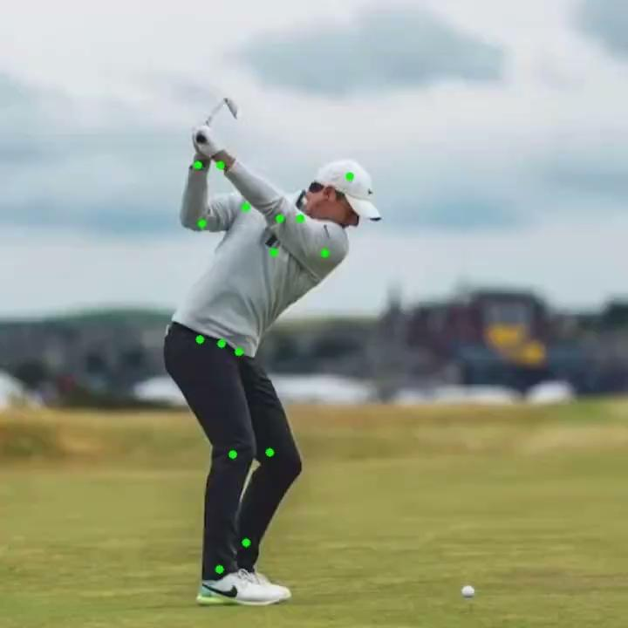
최종 모델의 전체 구조
Legend
Amateur
YOLO
v8 Pose
ST-GCN
Pro
Semipro
80 frames
Supervised Learning
Pretrained: False
Data: 140K image + keypoints
Output: keypoints
Supervised Learning
Pretrained: False
Data: 3.4K keypoints sequences + grades
Output: grade
Notes:
자동 라벨링 프로그램 구현에는 yolo V8-pose 모델이 사용되었기 때문에 최종 모델의 전체 구조에 대해 간략하게 말씀드리겠습니다.
(동영상 보여줘)첫번째 영상이 원본 영상이고, (동영상 보여줘)두번째 영상은 원본인 첫번째 영상에 16개의 관절좌표를 표시하는 영상입니다.
이 과정에서 yolo 모델이 사용되는데요. 총 14만장의 이미지와 키포인트 데이터를 기반으로 사전학습 없이 모델을 직접 학습시켰습니다.
yolo 모델을 통해 추출된 키포인트를 기반으로 80프레임의 시퀀스를 구성하고, 이를 st-gcn 모델에 입력하여 스윙의 전체적인 품질과 동작 특성을 학습시켰습니다.
학습데이터는 총 3400개의 키포인트 시퀀스와 그애 대한 등급 정보이며, yolo 모델 학습과 마찬가지로 사전학습 없이 모델을 직접 학습시켰습니다.
최종적으로, 원본 영상인 첫번째 영상이 yolo 모델과 st-gsn 모델을 거쳐 레전드, 프로, 세미프로, 아마추어 이 4개의 등급 중 하나로 구분되어 등급이 출력되게 됩니다.

Slide 18
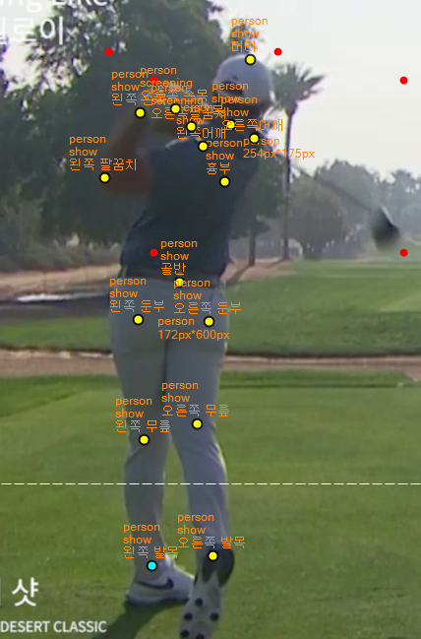
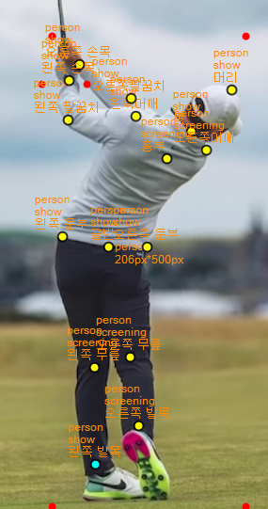
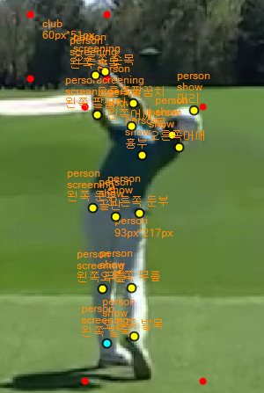
YOLO v8 Pose 활용 자동 라벨링
구현 계기: 일관된 라벨링의 필요성 인지 / 라벨링 시간 단축
팀원 1
팀원 2
팀원 3
Notes:
방금 말씀드렸던 yolo 모델을 활용하여 자동 라벨링 프로그램을 구현해 보았는데요.
구현하게 된 계기에 대해 말씀드리겠습니다. 총 두가지 이유가 있습니다.
첫번째 이유는 일관된 라벨링의 필요성에 대해 인지했기 때문입니다.
처음에는 팀원 모두가 ai hub 에서 제공받은 저작도구를 사용하여 수작업으로 라벨링 시행했습니다. 그러나 사진에서 보이는 것처럼 각자 생각하는 골반 부위가 다르다는 등 라벨링 기준 차이가 발생하였고, 결과적으로 라벨링의 일관성에 문제가 생겼습니다. 이는 모델 학습 시 정확도에도 영향을 미칠 것이라 판단하여 개선이 필요하다고 생각했습니다.
두번째 이유는 라벨링 시간 단축입니다.
저작도구를 사용하여 수작업으로 라벨링 시 한 프레임당 라벨링 시간 최소 5분 소요되었습니다. 2000장 라벨링을 목표로 잡았으나 바운딩 박스와 16개의 키포인트를 일일이 라벨링 해야 하기 때문에 라벨링에서 막대한 시간이 소요되어 자동 라벨링에 대한 필요성을 인식하고 자동화 프로그램을 구현하게 되었습니다.

Slide 19
라벨링 자동화 과정
원본 영상
영상에서
80개의 이미지 프레임 추출
각 프레임에 대해
YOLOv8 Pose 모델로
키포인트 추출
지정 경로에 image, json, visual 폴더 자동 생성 및 결과 저장
키포인트 (16개) & 바운딩 박스 자동 라벨링
Notes:
라벨링 자동화 과정에 대해 설명드리겠습니다.
수집한 영상을 YOLO 모델을 활용하여 80개의 프레임을 자동으로 추출하고, 각 프레임에 대해 바운딩 박스와 16개의 키포인트를 자동 라벨링하고, 라벨링된 결과에 대한 시각화 데이터를 생성하는 자동화 파이프라인을 구축하였습니다.
각 프레임의 모든 이미지 크기는 가로 640, 세로 360으로 통일되어 이미지 폴더에 저장되고, 키포인트와 바운딩박스에 대한 라벨링 정보는 json 파일 형식으로 json 폴더에 저장되도록 하였습니다.
수작업으로 라벨링 시에는 이미지 폴더와 json 폴더만 생성되지만, 라벨링된 결과 확인을 위해 추가로 시각화 이미지를 생성하여 visual 폴더에 저장되도록 하였습니다.
결과적으로, 자동화 코드를 실행하면 상위 폴더에 이미지, json, visual 폴더가 자동 생성되고, 상위 폴더명 생성 시에는 지정한 경로 안에 이미 있는 상위 폴더들을 검사해서 아직 없는 다음 번호의 폴더명을 자동으로 생성되도록 설정하였습니다. (예: legend_01 폴더가 있다면 legend_02 폴더 자동으로 생성하고 여기에 라벨링된 결과 폴더들 저장)

Slide 20
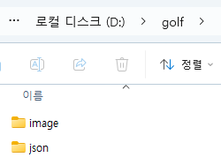
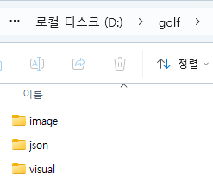
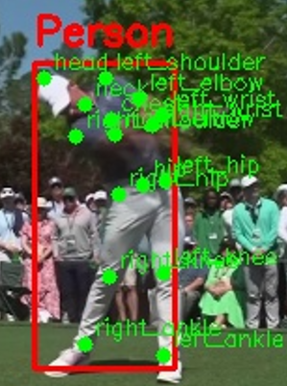
자동 라벨링 활용 결과
라벨링 일관성 부여
라벨링 시간 단축
모델 학습에 필요한 폴더 자동 생성
저작도구를 이용하여 수동 라벨링 시 생성되는 폴더
자동 라벨링 활용 시 생성되는 폴더
자동 라벨링 활용 시 생성되는 폴더
Notes:
자동 라벨링을 활용한 결과, 3가지의 긍정적인 결과를 얻게 되었는데요.
특히 문제가 되었던 골반 및 둔부 부위에서 라벨링 기준에 관한 문제가 눈에 띄게 개선되었고, 전체적인 측면에서도 일관적인 라벨링을 구현할 수 있었습니다.
또한 수작업으로 인해 프레임 당 5분이나 소모되었던 라벨링 시간이 자동 라벨링된 결과를 직접 검수만 하면 되기 때문에 2,3분 정도로 시간이 단축되는 결과를 얻었습니다.
마지막으로 라벨링 자동화 파이프라인 코드 실행 시 아래쪽 사진에서 보실 수 있는 것처럼 모델 학습에 필요한 image, 라벨링된 좌표가 담긴 json, 자동 라벨링 결과를 이미지로 저장한 폴더인 visual 폴더들이 자동 생성되면서 편리성 측면에서도 이점을 얻게 되었습니다.

Slide 21
모델 소개 및 학습
03
YOLO v8 Pose 모델 소개
Notes:
다음으로는 관절 추정 모델인 YOLO v8 Pose 에 대해 설명드리겠습니다.
YOLO v8 Pose 는 이미지나 영상에서 사람의 주요 관절위치를 빠르고 정확하게 예측하는 최신 딥러닝 모델입니다.
기존 YOLO시리즈가 객체 탐지에 특화되어 있었다면 YOLO v8 Pose 는 객체 탐지와 동시에 사람의 관절위치까지 한번에 추론하 수 있다는 점이 큰 특징입니다.
이러한 특성 덕분에 실시간 동작 인식, 스포츠분석, 헬스케어 등 다양한 분야에서 널리 활용되고 있습니다.

Slide 22
YOLO v8 Pose 의 구조
Input Image
Backbone
Feature Extractor
Neck/Head
Upsample + Concat + C2f
Multi-Scale Detection Heads
P3, P4, P5
Pose Output Layer
Keypoints
Notes:
본 모델은 YOLOv8의 pose detection 구조를 기반으로 하되, 키포인트 탐지를 위해 16개의 관절 좌표를 출력하도록 헤드를 커스텀하여 설계하였습니다.
YOLO 포즈 모델

Slide 23
YOLO v8 Pose Backbone
Input
Conv 64, stride 2
→ P1/2, P2/4로 다운 샘플링
Conv 128, stride 2
C2f x3 (128)
→ 특징추출
Conv 256, stride 2
→ P3/8
다양한 해상도의 피처맵 추출
(C2f: Cross Stage Partial Bottleneck with Fusion)
C2f x6 (256)
Conv 512, stride 2
→ P4/16
C2f x6 (512)
Conv 1024, stride 2
C2f x3 (1024)
→ P5/32
SPPF (1024)
Notes:
YOLO v8 pose의 Backbone은 입력 이미지를 받아 총 5단계에 걸쳐 점진적으로 다운샘플링(Stride=2)하면서 이미지의 해상도를 줄이고, 각 단계마다 C2f 모듈을 반복적으로 적용해 더 깊고 복잡한 특징을 효과적으로 학습합니다.
초기 단계에서는 이미지의 기본적인 윤곽과 단순한 패턴을 포착하고, **중간 단계(P3/8, P4/16 등)**로 갈수록 더 추상적이고 복잡한 정보를 뽑아냅니다.
각 단계에서 추출된 다양한 해상도의 피처맵은 이후에 여러 크기의 사람이나 관절을 모두 잘 인식할 수 있도록 활용됩니다.
마지막에는 SPPF(Spatial Pyramid Pooling - Fast) 모듈을 통해 다양한 크기의 정보를 한 번 더 통합하여, 모델이 여러 크기와 형태의 사람과 관절을 더욱 정확하게 예측할 수 있게 준비합니다.

Slide 24
YOLO v8 Pose Neck + Head
Upsample → Concat(P4)
C2f x 3
Upsample → Concat(P3)
C2f ×3 → P3/8 (Small output branch)
Pose Layer:
Pose([nc=1, kpt_shape=[16,3]])
from P3, P4, P
Downsample → Concat(P4)
C2f ×3 → P4/16 (Medium)
Downsample → Concat(P5)
C2f ×3 → P5/32 (Large)
Notes:
Neck과 Head에서는 업샘플링과 Concat을 통해 여러 해상도의 특징 맵을 융합하는 multi-scale feature fusion을 수행합니다. 이 과정에서 P3/8, P4/16, P5/32 세 가지 서로 다른 해상도의 피처맵이 생성되며, 각각의 피처맵은 별도의 포즈 출력 층에 연결되어 병렬적으로 포즈 예측을 수행합니다. 이처럼 다중 스케일 출력 구조를 사용함으로써, 모델은 다양한 거리와 크기의 사람에 대해 보다 정밀하고 안정적인 키포인트 추정을 할 수 있습니다.
최종 포즈 출력층에서는 총 16개의 관절 좌표를 (x, y, confidence)의 3차원 형태로 예측하며, 이 결과는 ST-GCN 같은 동작 분석 모델의 입력으로 활용되어, 더 나아가 자세 분석 및 행동 인식 등의 응용 분야에 기여합니다.

Slide 25
모델 소개 및 학습
03
YOLO v 8 Pose 모델 훈련 및 성능 평가
Notes:
다음으로 모델 훈련과 성능 평가에 대해 발표하겠습니다.

Slide 26
YOLO v8 Pose 데이터 전처리
Ai Hub 에서 제공받은 데이터 파일
-협회 경기 영상 + 직접 촬영 영상 4,320,000장 이상의 가공파일
-객체 정보와 환경 정보, 동작 정보, 활용 정보 등이 포함된 Json 형식의 파일을 결과로 산출
관절 16개에 대한 Keypoints가 있는 135,882개의 사진과 json 데이터를 사용해서 text 파일로 전처리
text 파일에 필요한 데이터
-<class x_center y_center keypoint1_x keypoint1_y keypoint1_vis ... keypoint16_x keypoint16_y keypoint16_vis>
Notes:
YOLO pose 는 COCO 포즈 데이터셋을 기반으로 학습된 대표적인 포즈 추정 모델 중 하나로 기존에 17 관절을 사용하는데 AI Hub 에서 16관절 라벨링을 제공받았기 때문에 데이터에 맞게 모델을 커스텀했고 데이터 또한 객체 클래스, 바운딩박스의 중심좌표, 관절의 x, y 좌표, 가시성 플래그를 추출해 YOLO 에서 읽을 수 있도록 객체와 바운딩박스, 관절의 좌표를 0~1 로 정규화 하여 텍스트 형식으로 변환하였습니다.

Slide 27
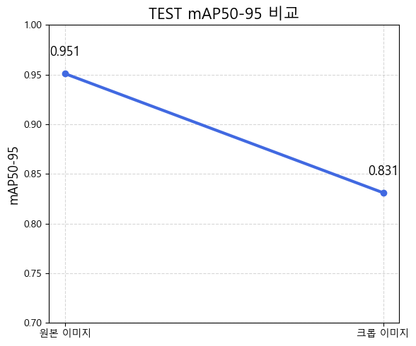
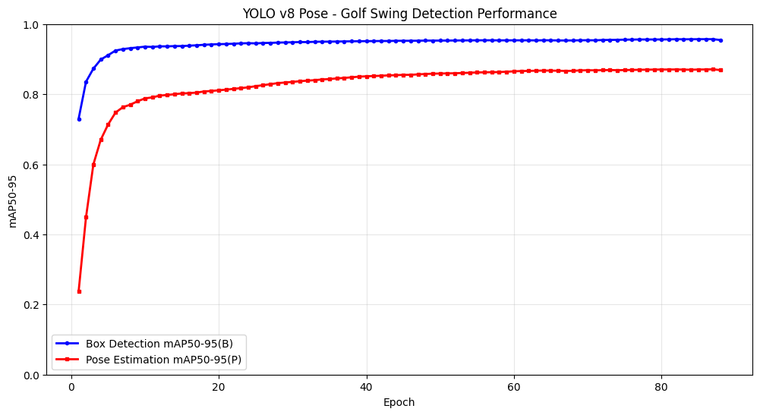
YOLO v8 Pose 1차 학습
Training Set | 80,000개 | Validation Set | 9,000개
Google Colab | L4 GPU | Batch | 16
학습 수 | 88 epochs | 학습시간 | 18 hr
Optimizer | SGD (auto) | Learning rate | 0.01
Notes:
mAP50-95는 모델이 다양한 난이도에서 얼마나 정확하게 객체를 탐지하는지 평가하는 종합적인 지표로, IoU 0.5부터 0.95까지 여러 기준에서의 평균 정밀도를 산출해 실제 현장에서의 모델 신뢰도를 잘 보여줍니다.
AI Hib 에서 제공한 이미지를 수정없이 학습에 사용했고 test 결과 같은 원본이미지에서는 정확도가 0.951로 높았지만 배경을 잘라내고 인물이 크게보이는 크롭이미지로 test 를 다시 진행했을 때 정확도가 0.831로 낮아졌습니다.

Slide 28
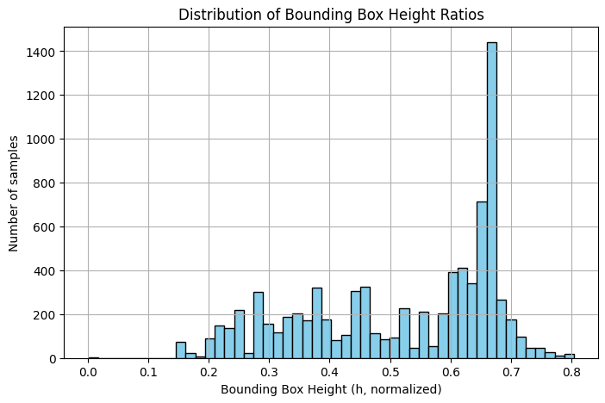
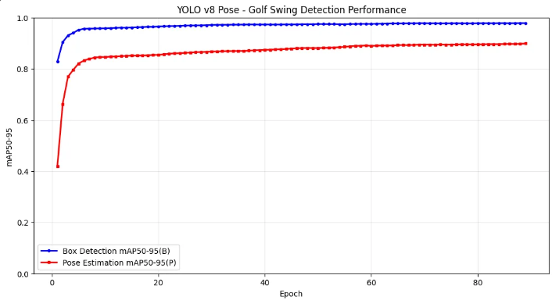
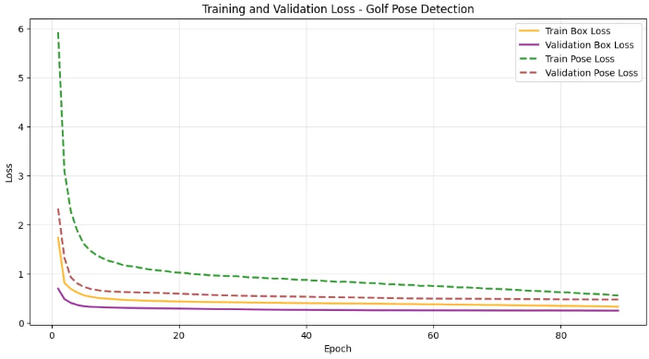
YOLO v8 Pose 2차 학습
mAP 50 -95 그래프
학습과정에서의 손실 그래프
Notes:
바운딩박스를 기준으로 0.7 로 resized 한 크롭이미지와 원본이미지를 7:3 비율로 구성하고 2차학습 진행하였고 resized 이미지와 원본이미지 7:3 비율로 test set 을 구성한 결과 1차 학습 때 보다 성능이 향상되었습니다.

Slide 29
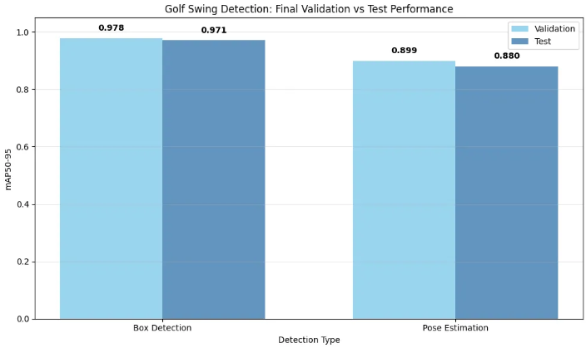
YOLO v8 Pose 2차 학습
학습 결과와 비교
Box : 0.98 → 0.971
(약간 감소, 일반적인 범위)
Pose : 0.89 → 0.88
(거의 동일, 안정적으로 유지됨)
Notes:
학습에 사용하지 않은 데이터(Validation, Test)에서의 성능을 비교해 모델의 실제 적용 가능성을 확인하였고 Validation과 Test의 성능이 유사하게 나타나, 모델의 일반화 성능에 대해 어느 정도 신뢰할 수 있고, 과적합 역시 크게 발생하지 않은 것으로 보입니다.

Slide 30
1차 학습과 2차 학습 비교
 | 1 차 학습 |  |  | 2 차 학습
학습 데이터 | Train : 80,000 / Val : 9,000 |  |  | Train : 98,093 / Val : 10,765
Epoch | 88 |  |  | 88
테스트 데이터 | 8,000 |  |  | 24,158
mAP50-95 | 원본 이미지 : 0.95 / 크롭이미지 : 0.83 |  |  | 0.86
Notes:
1차 학습과 2차 학습 결과를 비교한 내용입니다. 2차 학습에서는 1차보다 더 나은 모델을 만들기 위해 데이터를 추가하여 학습과 검증을 진행하였습니다.
또한, 모델의 성능을 보다 객관적으로 평가하기 위해 train과 validation에 비해 test set의 절대적인 수를 상대적으로 더 늘렸습니다. 두 차례 학습 모두 예정된 epoch 수보다 일찍 종료되었으나, 학습 과정에서 안정성과 정확도를 유지하며 과적합 없이 우수한 성능을 확인할 수 있었습니다. 이러한 점을 바탕으로, 본 실험 결과는 일정 수준 이상 신뢰할 수 있다고 판단하였습니다.

Slide 31
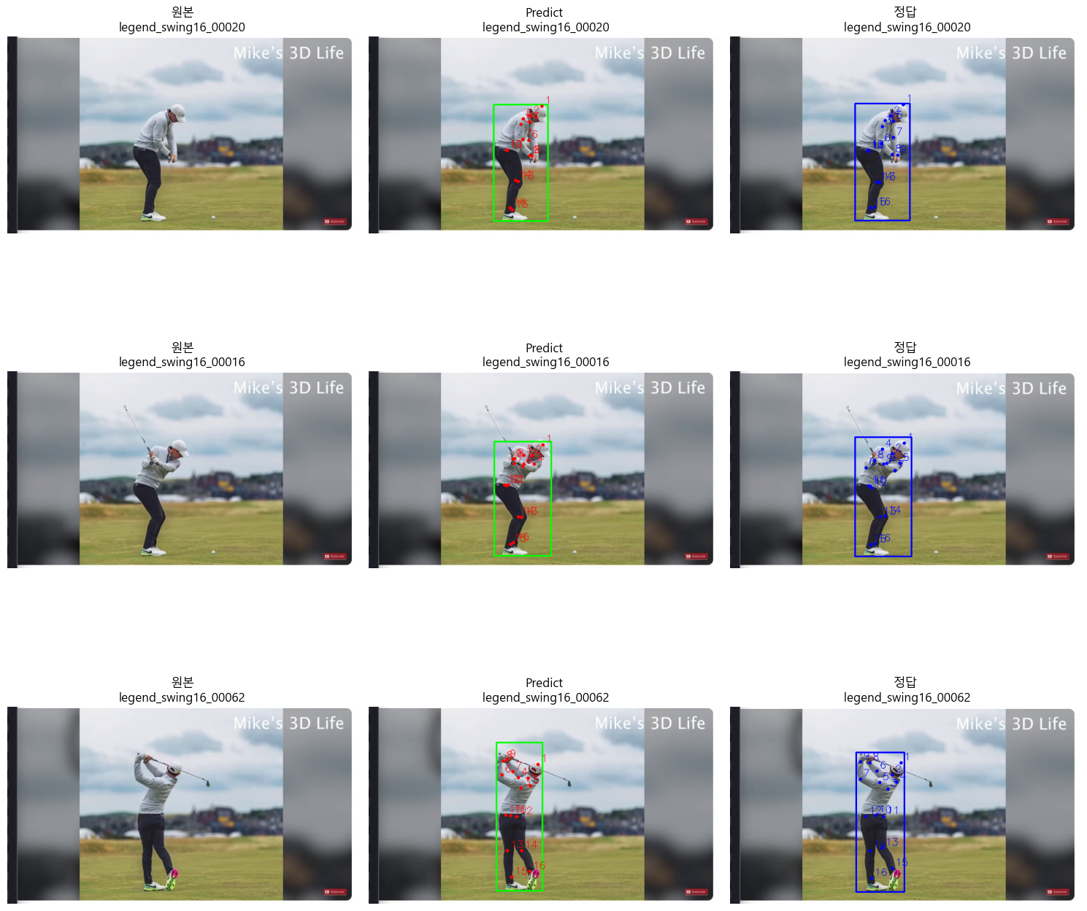
YOLO v8 Pose 예측
동일이미지에 예측라벨과 정답라벨 시각화
Bounding box : 객체 탐지
Point label : 관절위치
Notes:
아래 예시는 테스트 이미지에 대해 모델이 예측한 관절 위치(포즈)와 정답라벨을 시각화하여 비교한 결과입니다. 각 이미지에서 빨간색(예측) 과 파란색(정답) 점으로 관절 위치를 표시하였으며, 이를 통해 모델의 예측이 실제 정답과 얼마나 잘 일치하는지 직관적으로 확인할 수 있습니다. 정량적 지표 뿐만 아니라 실제 예측 결과의 품질 측면의 평가를 위하여 시각화도 함께 진행하였습니다.

Slide 32

YOLO v8 Pose 예측
동일이미지에 예측라벨과 정답라벨 시각화
Bounding box : 객체 탐지
Point label : 관절위치
Notes:
아래 예시는 테스트 이미지에 대해 모델이 예측한 관절 위치(포즈)와 실제 라벨을 시각화하여 비교한 결과입니다. 각 이미지에서 빨간색(예시: 정답) 과 파란색(예시: 예측) 점 관절 위치를 표시하였으며, 이를 통해 모델의 예측이 실제 정답과 얼마나 잘 일치하는지 직관적으로 확인할 수 있습니다. 정량적 지표 뿐만 아니라 실제 예측 결과의 품질 측면의 평가를 위하여 시각화도 함께 진행하였습니다.

Slide 33
YOLO v8 Pose 예측
동일이미지에 예측라벨과 정답라벨 시각화
Bounding box : 객체 탐지
Point label : 관절위치
Notes:
아래 예시는 테스트 이미지에 대해 모델이 예측한 관절 위치(포즈)와 실제 라벨을 시각화하여 비교한 결과입니다. 각 이미지에서 빨간색(예시: 정답) 과 파란색(예시: 예측) 점 관절 위치를 표시하였으며, 이를 통해 모델의 예측이 실제 정답과 얼마나 잘 일치하는지 직관적으로 확인할 수 있습니다. 정량적 지표 뿐만 아니라 실제 예측 결과의 품질 측면의 평가를 위하여 시각화도 함께 진행하였습니다.

Slide 34
New data

Slide 35
모델 소개 및 학습
03
ST - GCN 모델 소개

Slide 36
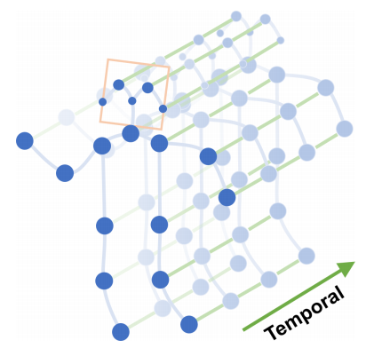
ST-GCN
Spatial Temporal Graph Convolutional Networks
Head
Rt.shoulder
Neck
Lt. shoulder
Chest
Lt. elbow
Rt.elbow
Rt.hip
Lt.hip
Hip
Rt.wrist
Lt. wrist
Rt. knee
Lt. knee
Rt. ankle
Yan, Sijie, Yuanjun Xiong, and Dahua Lin. "Spatial Temporal Graph Convolutional Networks for Skeleton-Based Action Recognition." arXiv preprint arXiv:1801.07455 (2018). https://doi.org/10.48550/arXiv.1801.07455

Slide 37
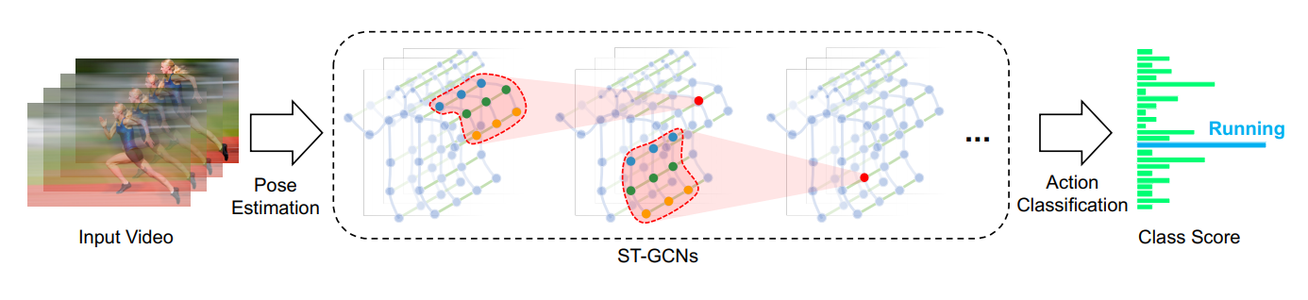
ST-GCN
Spatial Temporal Graph Convolutional Networks
Learnable Edge Importance Weighting
Yan, Sijie, Yuanjun Xiong, and Dahua Lin. "Spatial Temporal Graph Convolutional Networks for Skeleton-Based Action Recognition." arXiv preprint arXiv:1801.07455 (2018). https://doi.org/10.48550/arXiv.1801.07455

Slide 38
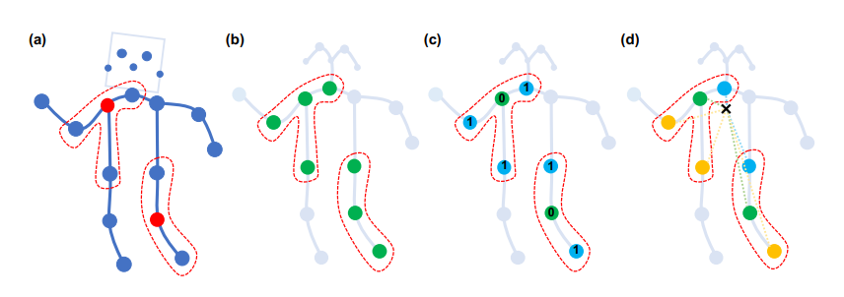
ST-GCN
Spatial Temporal Graph Convolutional Networks
Partitioning
(a) Input
(b) Uni-labeling partitioning strategy
(c) Distance partitioning
(d) Spatial Configuration Partitioning
Yan, Sijie, Yuanjun Xiong, and Dahua Lin. "Spatial Temporal Graph Convolutional Networks for Skeleton-Based Action Recognition." arXiv preprint arXiv:1801.07455 (2018). https://doi.org/10.48550/arXiv.1801.07455
Notes:
우리는 d를 사용했습니다.

Slide 39
ST-GCN 골격 그래프 구조
16개 관절 노드 + 연결선 표시한 골프 스윙 스켈레톤
연결 구조
인체의 해부학적 구조를 따라 관절들을 연결 예: 목-가슴, 가슴-어깨, 어깨-팔꿈치, 팔꿈치-손목 등 가슴(인덱스 2)을 중심 노드로 설정하여 상하체 연결의 핵심으로 활용
Spatial Strategy
max_hop=1을 기준으로 공간적 관계 그룹 3개 로 구분 (root, close, further) a_root: 중심 노드와 같은 거리의 연결 a_close: 중심에서 더 가까운 방향 연결 a_further: 중심에서 더 먼 방향 연결
Notes:
"그래프 구조는 총 16개의 관절로 구성되며, 주요 관절 간 연결은 해부학적으로 정의했습니다. ST-GCN은 'spatial' 전략을 사용하여 관절 간 관계를 '같은 거리(root)', '더 가까움(close)', '더 멀음(further)'으로 나누고, 각 관계를 다른 channel로 처리합니다."
1. 모델 개요 및 목적
안녕하세요. 오늘은 골프 스윙 분류를 위한 ST-GCN(Spatial-Temporal Graph Convolutional Network) 모델의 구조에 대해 설명드리겠습니다.
이 모델은 골프 스윙 동작을 분석하기 위해 설계되었으며, 인체의 관절 좌표 데이터를 시간-공간 그래프로 표현하여 스윙 패턴을 분류하는 것이 목적입니다.
2. 핵심 구성 요소
2.1 그래프 구조 정의 (Graph Class)
먼저 골프 스윙을 위한 그래프 구조를 살펴보겠습니다.
관절 정의: 총 16개의 관절을 사용합니다
머리, 목, 가슴을 상체 중심축으로
양쪽 어깨, 팔꿈치, 손목으로 팔 구조
엉덩이를 중심으로 양쪽 다리까지
연결 구조: 인체의 해부학적 구조를 따라 관절들을 연결합니다
예: 목-가슴, 가슴-어깨, 어깨-팔꿈치, 팔꿈치-손목 등
가슴(인덱스 2)을 중심 노드로 설정하여 상하체 연결의 핵심으로 활용
Spatial Strategy: ST-GCN 논문의 핵심 아이디어로, 인접 행렬을 3가지로 분할합니다
a_root: 중심 노드와 같은 거리의 연결
a_close: 중심에서 더 가까운 방향 연결
a_further: 중심에서 더 먼 방향 연결
이를 통해 공간적 관계를 더 정교하게 학습할 수 있습니다.
3. 전체 모델 아키텍처
3.1 네트워크 구조
4. 모델의 장점 및 특징
4.1 시공간 정보 통합
관절의 공간적 관계와 시간적 변화를 동시에 모델링
골프 스윙의 연속적인 동작 패턴 효과적 포착
4.2 적응적 그래프 학습
Edge importance weighting으로 스윙별 중요 관절 연결 학습
개인차나 스윙 스타일에 따른 적응 가능
4.3 효율적 특징 추출
Residual connection으로 깊은 네트워크 훈련 안정성 확보
Stride 조절로 적절한 temporal resolution 유지
5. 결론
이 ST-GCN 모델은 골프 스윙의 복잡한 시공간적 패턴을 효과적으로 학습할 수 있는 구조를 가지고 있습니다.
특히 인체 관절의 해부학적 연결 구조를 그래프로 표현하고, 각 관절 연결의 중요도를 학습을 통해 자동으로 조절함으로써, 골프 스윙 분류 성능을 크게 향상시킬 수 있을 것으로 기대됩니다.
감사합니다.

Slide 40
ST-GCN Block Structure
Input
Graph Convolution Network(GCN)
인접행렬 A
Temporal Convolution Network(TCN)
관절 간의 연결 관계 (K, V, V)
K: 3
V: 관절 수 (노드 수)
Residual Connection
ReLU
Yan, Sijie, Yuanjun Xiong, and Dahua Lin. "Spatial Temporal Graph Convolutional Networks for Skeleton-Based Action Recognition." arXiv preprint arXiv:1801.07455 (2018). https://doi.org/10.48550/arXiv.1801.07455
Notes:
입력은 N개의 골프 스윙 샘플이며, 각 샘플은 T프레임 동안 16개의 관절 위치를 포함합니다. 각 관절은 x, y 좌표와 confidence를 포함하여 총 3차원 데이터를 구성합니다.
ST-GCN은 Spatial Graph Convolution과 Temporal Convolution으로 구성된 블록입니다. 관절 간의 관계는 인접 행렬 A를 기반으로 공간적 정보를 추출하고, 시간축을 따라 CNN으로 움직임의 패턴을 학습합니다. 블록마다 residual 연결이 적용되어 gradient 흐름을 보존합니다.
각 ST-GCN 블록은 다음 순서로 구성됩니다:
Graph Convolution: ConvTemporalGraphical로 공간-시간 특징 추출
-2.2 ConvTemporalGraphical 레이어
시간적, 공간적 특징을 동시에 추출하는 핵심 레이어입니다.
동작 원리:
시간 축에서 1D 컨볼루션 적용 (t_kernel_size 파라미터로 조절)
공간 축에서 그래프 컨볼루션 적용 (Einstein summation 사용)
두 정보를 결합하여 시공간 특징 추출
수식 표현: torch.einsum('nkctv,kvw->nctw', (x, A))
n: 배치 크기, k: 커널 크기, c: 채널 수, t: 시간, v: 관절 수
Temporal Convolution Network (TCN):
BatchNorm2d → ReLU → Conv2d → BatchNorm2d → Dropout
시간 축에서의 패턴을 더 정교하게 학습
Residual Connection: 입력과 출력을 더해 기울기 소실 방지
ReLU 활성화: 최종 출력에 비선형성 추가

Slide 41
ST-GCN Network
Input: C=3
Input Shape: [N, C=3, T, V=16]
C: (x, y, confidence), T: 프레임 수, V: 관절 수
64 (stride=1)
64 (stride=1)
64(stride=1)
64 (stride=1)
128 (stride=2)
4 class classification
128 (stride=1)
FCN (Fully Convolutional Network)
128 (stride=1)
256 (stride=2)
avg_pool2d
256 (stride=1)
256 (stride=1)
Notes:
"총 10개의 ST-GCN 블록으로 구성되어 있으며, 중간에 두 번 stride=2를 적용하여 temporal dimension을 줄이면서 channel은 64 → 128 → 256으로 점차 증가시킵니다.
(순전파로 각 ST-GCN 블록을 통과하며 특징을 추출합니다.)
마지막 특징은 256 채널로 추출되며, 이를 전역 평균 풀링을 통해 요약합니다. (시간과 관절 정보를 모두 요약하여 고수준 특징만 남깁니다.)
FCN 레이어를 거쳐 최종 클래스 로짓을 출력합니다.
—--------------------------------------------------------------------------------------------------------------------------------------------------------------------------
에지 중요도를 학습하기 위해 edge_importance_weighting을 활성화했습니다.
"요약하자면, 본 모델은 16개 관절 기반의 키포인트를 입력으로 받아, ST-GCN을 통해 시간적·공간적 관계를 효과적으로 학습하며 골프 스윙 동작을 분류합니다. 커스터마이징된 그래프 구조와 ST-GCN 블록 설계를 통해, 스윙의 세밀한 움직임 차이를 구분할 수 있도록 했습니다."
데이터 전처리:
입력 형태: N(배치) × C(채널/좌표차원) × T(시간프레임) × V(관절수)
배치 정규화를 통한 입력 데이터 정규화
ST-GCN 레이어 스택 (총 10개 레이어):
입력채널 → 64채널 (stride=1)
64 → 64 (3개 레이어, stride=1)
64 → 128 (stride=2로 다운샘플링)
128 → 128 (2개 레이어, stride=1)
128 → 256 (stride=2로 다운샘플링)
256 → 256 (2개 레이어, stride=1)
특징 추출 전략:
초기 레이어: 저수준 움직임 패턴 감지
중간 레이어: stride=2로 temporal resolution 감소, 채널 수 증가
후기 레이어: 고수준 움직임 패턴 추출
3.2 분류 헤드
Global Average Pooling:
시간과 관절 차원을 모두 평균내어 고정 크기 벡터로 변환
위치 불변성 확보
FCN (Fully Convolutional Network):
1×1 컨볼루션으로 256차원 특징을 클래스 수로 매핑
최종 로짓(logit) 출력
3.3 Edge Importance Weighting
학습 가능한 가중치:
각 ST-GCN 레이어마다 독립적인 엣지 가중치 학습
골프 스윙에서 중요한 관절 연결을 자동으로 식별
예: 어깨-팔꿈치-손목 연결이 클럽 스윙에 더 중요할 가능성

Slide 42
모델 소개 및 학습
03
ST-GCN 모델 훈련과 성능 평가

Slide 43
ST-GCN 데이터 전처리
1. AI Hub 데이터의 65만건의 이미지와 라벨링 데이터 처리
A. 다른 스윙임에도 같은 폴더 내에 연속된 번호로 저장된 상태
라벨링의 action이 finish -> setup 또는 follow -> setup로 바뀌는 것을 기준으로 분리 프레임 수 제한: 60 이상, 350 이하
B. 3,334건의 스윙 시퀀스 수집
2. 21건의 스윙 시퀀스 라벨링 수집
Notes:
직접 라벨링한 데이터 21건

Slide 44
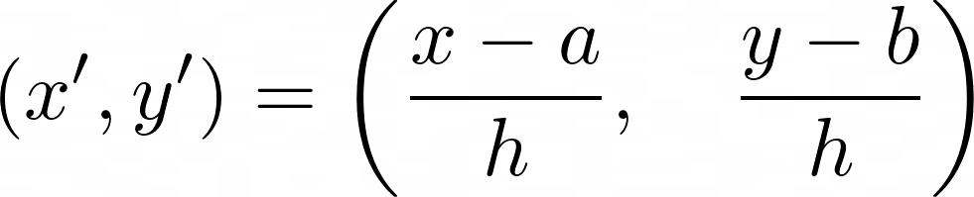
ST-GCN 데이터 전처리
3. 각 스윙 시퀀스 처리
- Takeback ~ Follow를 대표 동작으로 지정, 대표 동작이 가운데에 오도록 80 프레임 추출
- 각 프레임의 관절 좌표 x, y 정규화
- (2, 80, 16)의 shape을 가지는 Tensor로 변환
h: 마지막 프레임의 사람의 키
(a, b): 마지막 프레임의 사람 바운딩 박스의 중심

Slide 45
ST-GCN 학습
AI HUB 데이터의 스윙 시퀀스 3,334건 | 직접 라벨링한 스윙 시퀀스 21건
-Amateur, Semi, Pro | -Legend -YOLO pose 활용하여 자동 라벨링 후 직접 검수

Slide 46
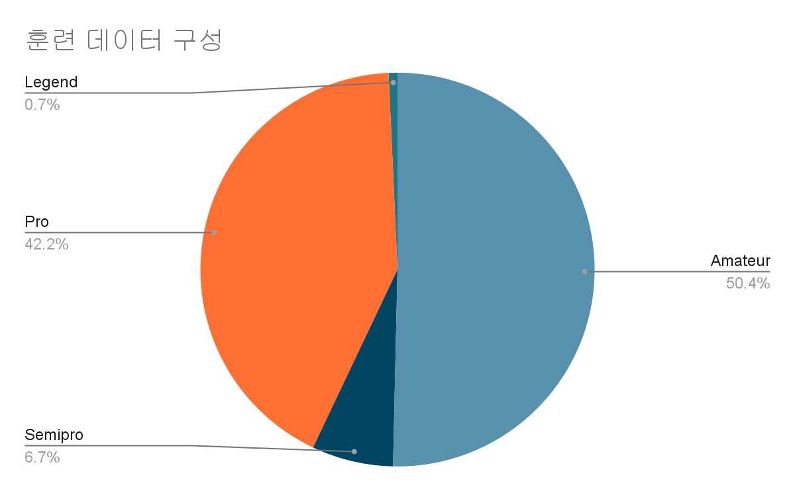
ST-GCN 학습 1
4 class classification | Amateur, Semipro, Pro, Legend
Train : Validation : Test = 70 : 15: 15 | 각 2,349, 503, 503개의 샘플
Edge_importance_weighting =True | 각 스켈레톤 연결의 중요도를 학습
Max_hop = 1 | 바로 연결된 이웃 노드의 정보만 사용
Notes:
Max_hop = 1 이라는 소리는 어깨 ── 팔꿈치 ── 손 이라면,
max_hop=1: 손은 팔꿈치에서만 정보 받음 (직접 연결)
max_hop=2: 손은 어깨까지도 정보를 전달받음 (팔꿈치를 거쳐)
로컬한 관절 움직임에 집중하는 데 적합하며, 특히 손목이나 무릎처럼 주변 관절과의 관계가 중요한 동작 인식에 효과적입니다.

Slide 47
ST-GCN 학습 1
⚙️ 하이퍼파라미터 및 훈련 설정
Framework: PyTorch | WeightRandomSampler Class weights: [0.5, 3.74, 0.59, 5.0 ]
Optimizer: Adam (learning rate = 0.0005) | Loss Function: Focal Loss (gamma=2.0)
Scheduler: ReduceLROnPlateau (factor=0.5, patience=5) | Early Stopping: patience = 20
Epochs: 최대 200 | Batch size: 32
Notes:
학습 데이터의 클래스 불균형을 보완하기 위해, 각 클래스의 등장 빈도에 반비례한 가중치를 계산한 뒤, 이를 WeightedRandomSampler에 적용하여 모델이 희귀 클래스도 충분히 학습할 수 있도록
Oversampling 하였는데, 너무 작은/큰 값을 방지하기 위해 0.5~5.0 범위로 제한하였습니다.
스케줄러: 모니터링하는 지표가 일정 시간(=patience) 동안 개선되지 않으면, 러닝레이트를 줄이는 방식 (validation loss가 5 에폭동안 감소되지 않으면 lr을 감소시켰습니다)

Slide 48
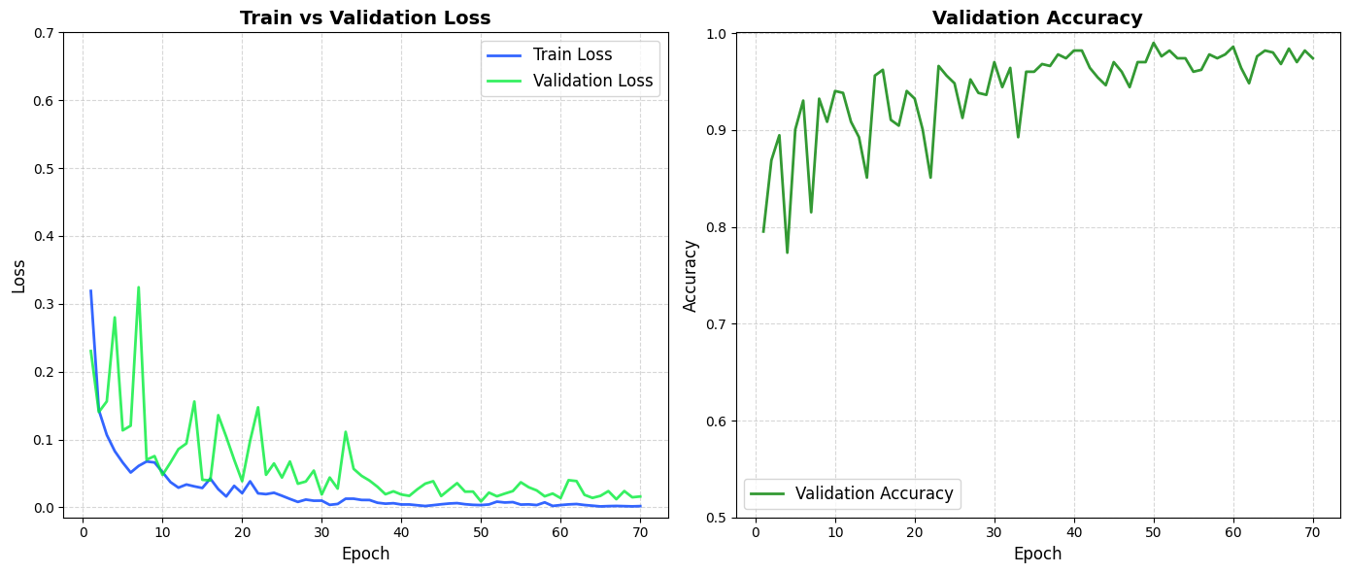
ST-GCN 학습 1
최소 Validation Loss: 0.0087 (에폭 50)
최대 Validation Accuracy: 0.9901 (에폭 50)
총 에폭수 70

Slide 49
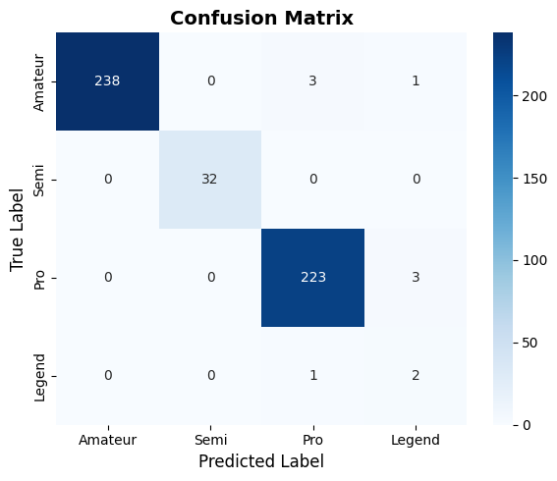
ST-GCN 학습 1: Test Set Prediction
F1 Score
Amateur | 0.98
Semipro | 1.00
Pro | 0.99
Legend | 0.67
Macro avg | 0.91

Slide 50
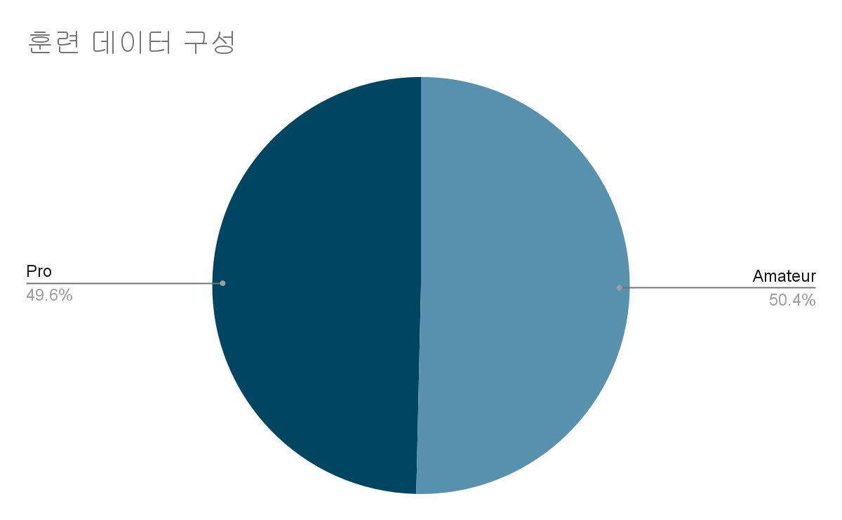
ST-GCN 학습 2
2 class classification | Amateur, Pro (Semi-pro + Pro+ Legend)
Train : Validation : Test = 70 : 15: 15 | 각 2,349, 503, 503개의 샘플
Edge_importance_weighting =True | 각 스켈레톤 연결의 중요도를 학습
Max_hop = 1 | 바로 연결된 이웃 노드의 정보만 사용

Slide 51
ST-GCN 학습 2
⚙️ 하이퍼파라미터 및 훈련 설정
Framework: PyTorch
Optimizer: Adam (learning rate = 0.001) | Loss Function: Cross Entropy
Scheduler: ReduceLROnPlateau (factor=0.5, patience=5) | Early Stopping: patience = 20
Epochs: 최대 200 | Batch size: 16

Slide 52
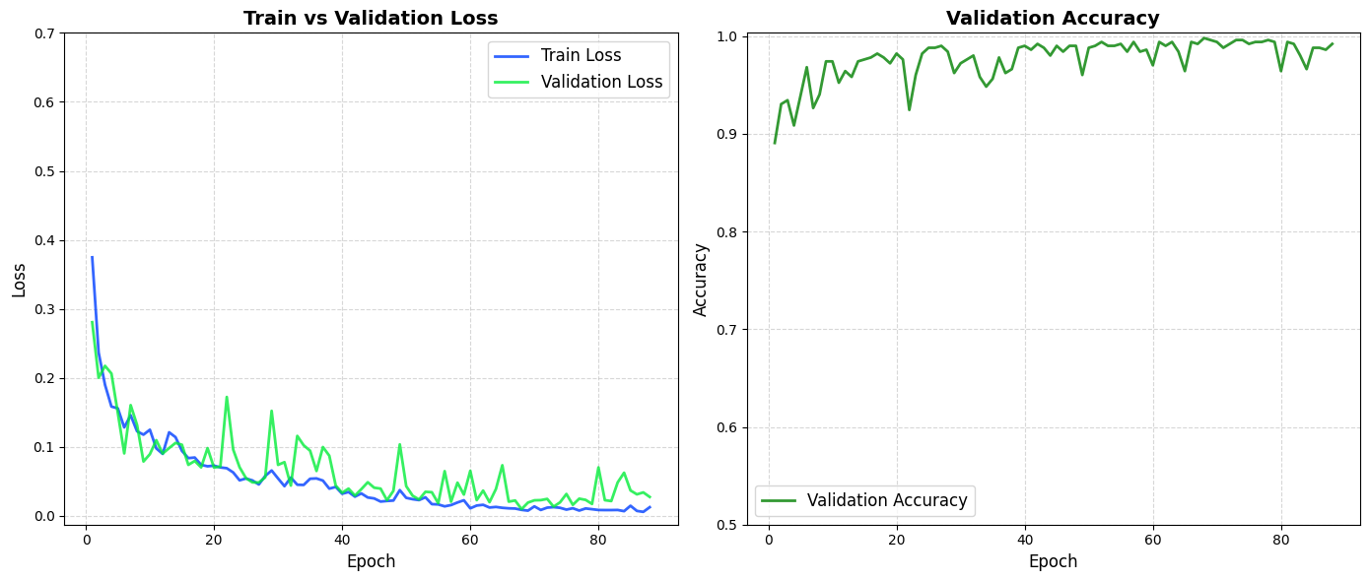
ST-GCN 학습 2
최소 Validation Loss: 0.0099 (에폭 68)
최대 Validation Accuracy: 0.9980 (에폭 68)
총 에폭수 88

Slide 53
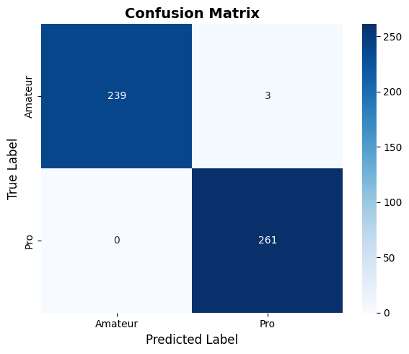
ST-GCN 학습 2 : Test set Prediction
Accuracy: 0.993
F1 score
Amateur | 0.9937
Pro | 0.9943

Slide 54
프로그램
04
프로그램 전체 프로세스

Slide 55
프로그램 전체 프로세스
사용자 영상 업로드
영상에서
이미지 프레임 추출
첫 프레임에서 YOLO로 사람 바운딩 박스 검출
대표구간 : 손목 관절 움직임 큰 프레임 6개 기준
대표 구간 중심으로 80프레임 추출
YOLO로 모든 프레임에서 관절(Keypoints) 좌표 추정
바운딩 박스를 기준으로 모든 이미지 리사이즈
사람 키:이미지 높이 = 1 : 2
해상도 640 x 320
관절 좌표 정규화하여 ST-GCN 모델 입력
스윙 품질 등급 분류
비디오 저장, 등급 변화 그래프 제공
Notes:
이미지는 확대하기 보다는 이미지를 줄이자!

Slide 56
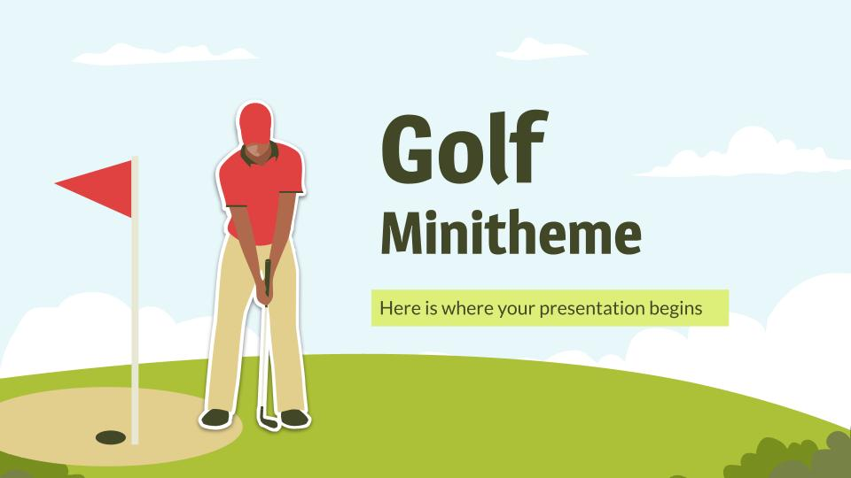
프로그램 시연
http://192.168.19.45:5000’

Slide 57
결과 평가 및 한계점
05
결과, 한계점, 향후 과제

Slide 58
결과와 한계점
결과 | 한계점 | 향후 과제
- 골프 스윙에 특화된 YOLO v8 Pose 커스텀 모델을 성공적으로 학습 - 관절 시퀀스에 기반한 동작 분류 | - 동작 단계별로 세세한 피드백 불가 - AI Hub 데이터의 한계 - 작은 스윙 시퀀스 수, 클래스 불균형 | - 동작 단계별 평가 모델 - 데이터셋 확장 필요 - 일반화 성능 향상 - 다른 데이터베이스 활용
Notes:
- 동작 단계별로 세세한 피드백은 불가하다. (구체적인 정확도를 제공하기 어렵다)
- AI HUB 데이터의 한계 (블러 처리, 주로 협회 영상)
- 스윙 시퀀스 데이터 자체가 작고 데이터 불균형
- 향후 과제: 동작 단계별로 평가해줄 수 있는 모델 / 데이터셋 확장 필요 (한정적인 데이터)
(노트: 골프 스윙 자체의 각도, 자세가 어느 정도 한정되어 있으므로 높은 정확도를 보임.
이후에 재활이나, 다른 분야에도 특화된 모델을 같은 방법으로 커스텀하여 만들수 있습니다.)

Slide 59
References
[1] Yan, Sijie, Yuanjun Xiong, and Dahua Lin. "Spatial Temporal Graph Convolutional Networks for Skeleton-Based Action Recognition." arXiv preprint arXiv:1801.07455 (2018). https://doi.org/10.48550/arXiv.1801.07455
[2] 데이터: https://www.aihub.or.kr/aihubdata/data/view.do?currMenu=115&topMenu=100&aihubDataSe=data&dataSetSn=65
[3] YOLO v8 pose yaml: https://github.com/ultralytics/ultralytics/blob/main/ultralytics/cfg/models/v8/yolov8-pose.yaml
[4] ST-GCN backbone: https://github.com/open-mmlab/mmskeleton/blob/master/mmskeleton/models/backbones/st_gcn_aaai18.py
Notes:
프로젝트 계획표입니다. 총 3주간 프로젝트를 진행했습니다.
1주차에는 주제 선정 및 데이터 수집과 전처리, 모델 개발을 위한 코드를 작성했고,
2주차에는 데이터 추가 수집 및 전처리, yolo 모델 학습 및 평가, TK inter 구현을 진행했습니다.
마지막 3주차에는 st-gcn 학습 및 정확도 향상을 위한 yolo 모델 재학습, 플라스크를 활용한 사용자 화면 구현, 발표 준비를 진행하였습니다.

Slide 60
감사합니다

Slide 61
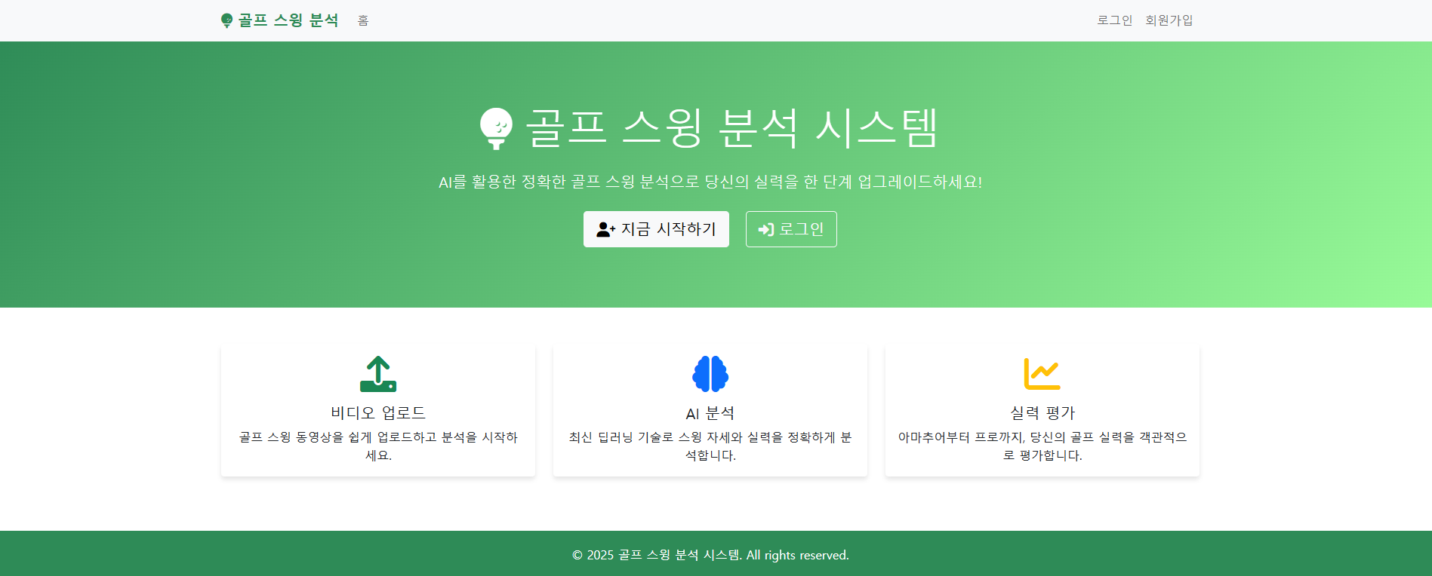

Slide 62
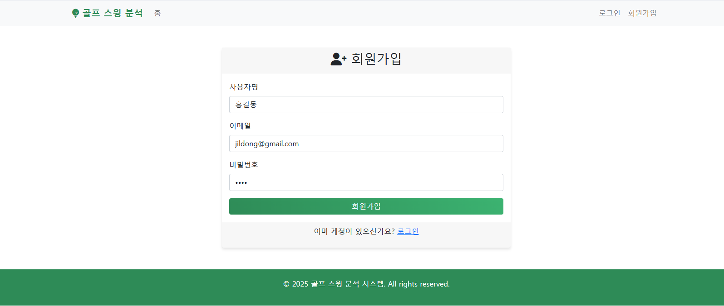

Slide 63
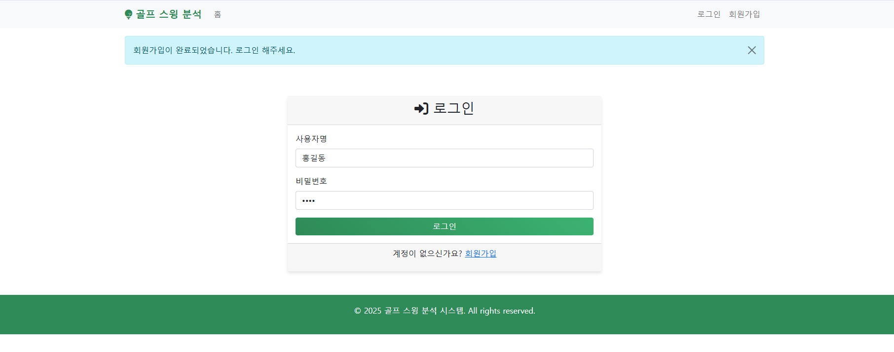

Slide 64
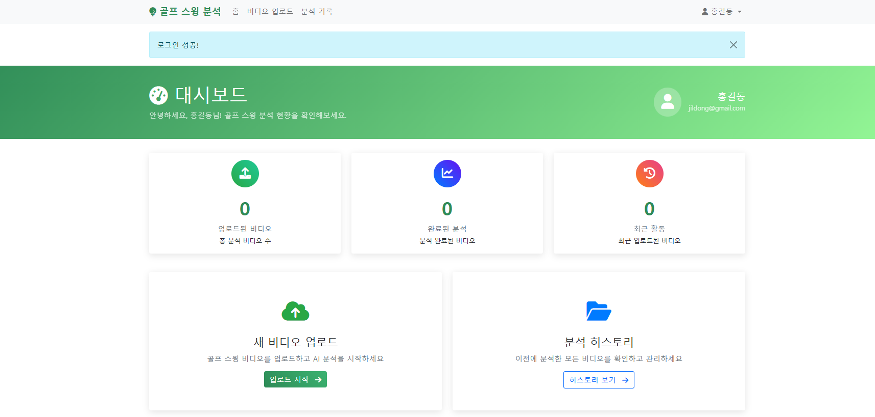

Slide 65
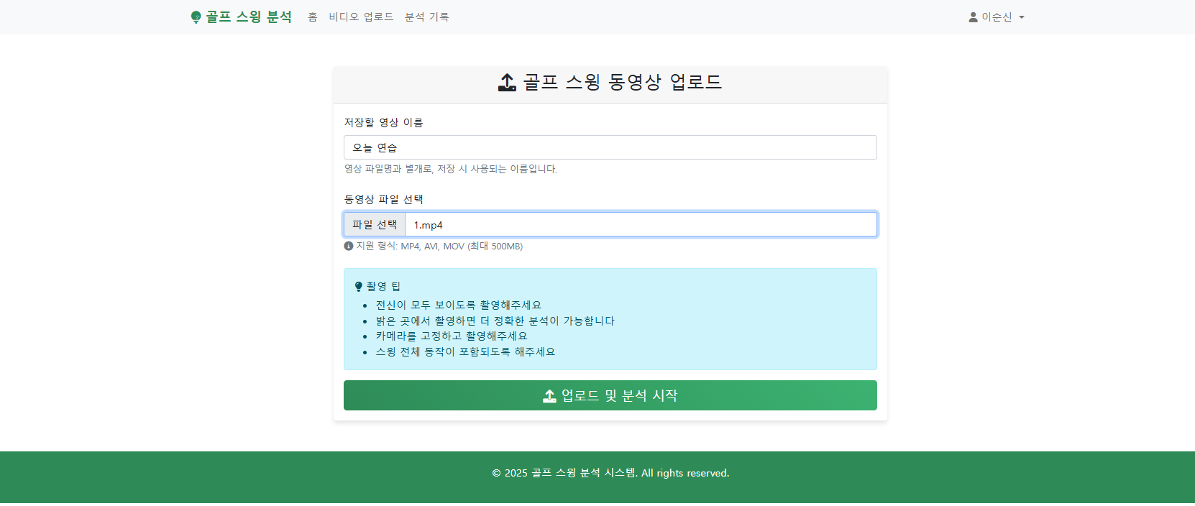

Slide 66
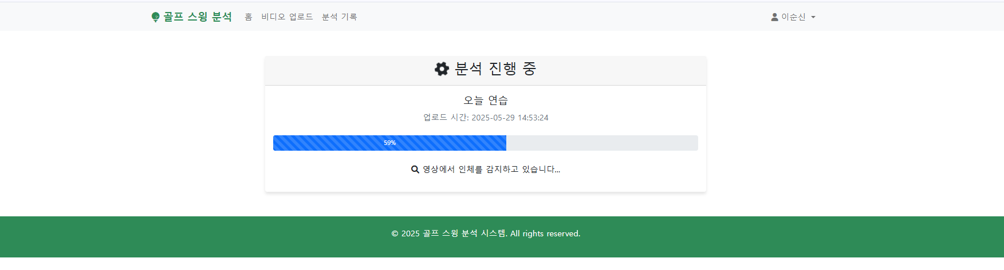

Slide 67
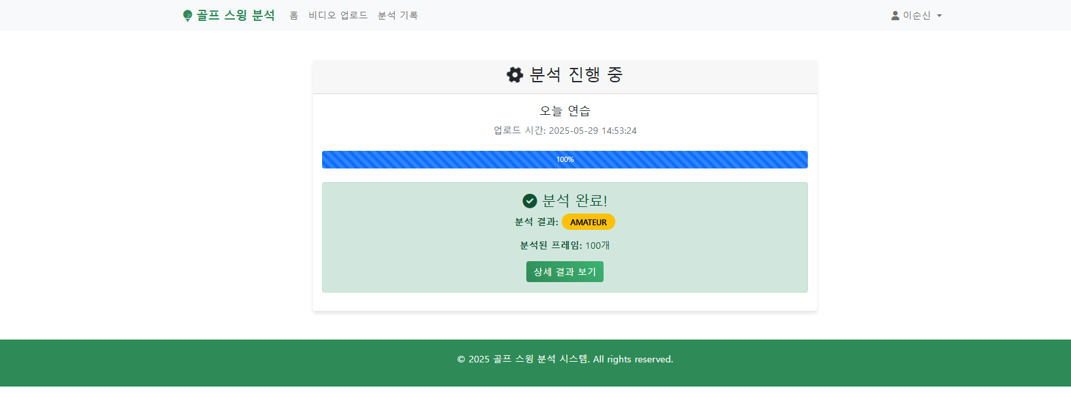

Slide 68
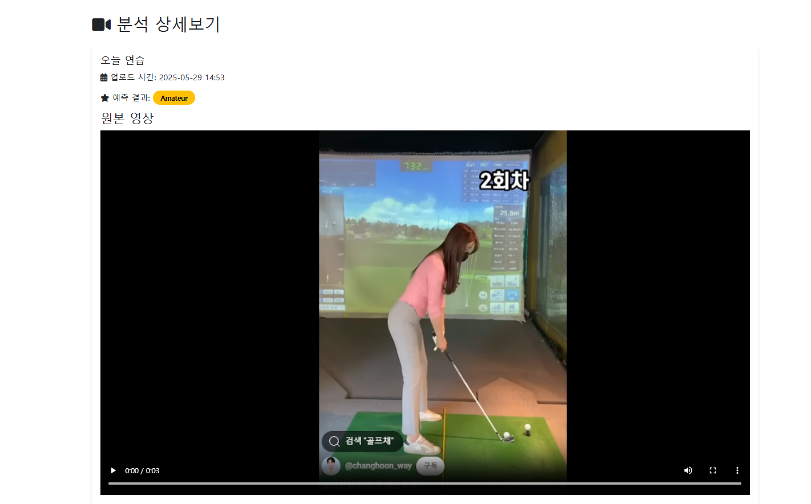

Slide 69
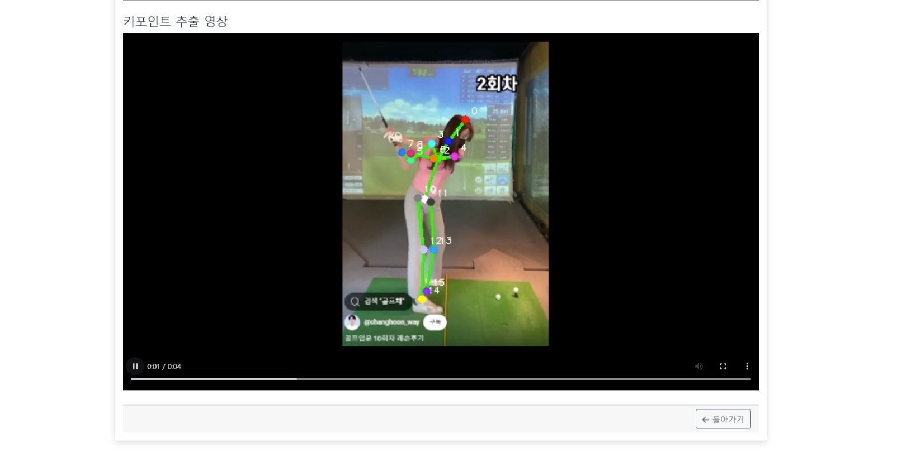

Slide 70
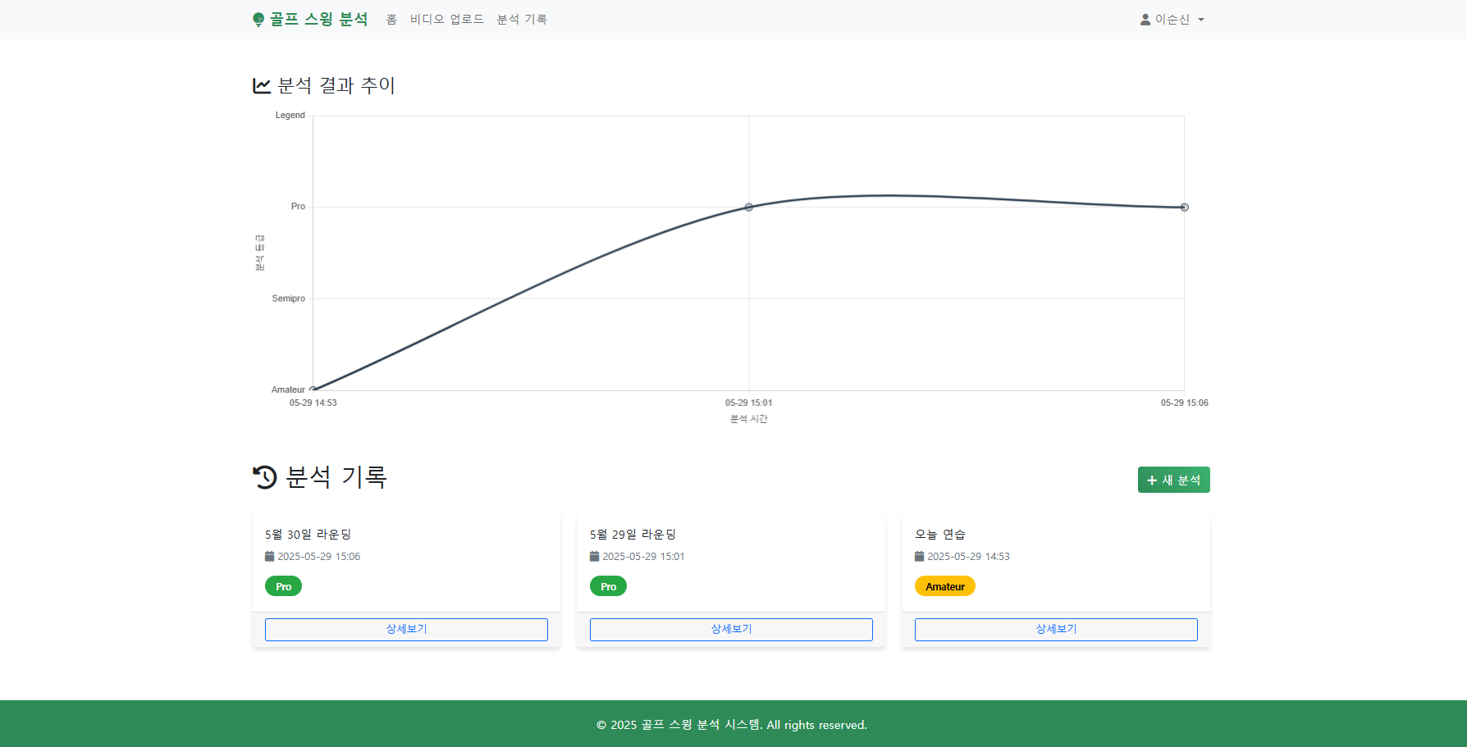

Slide 71
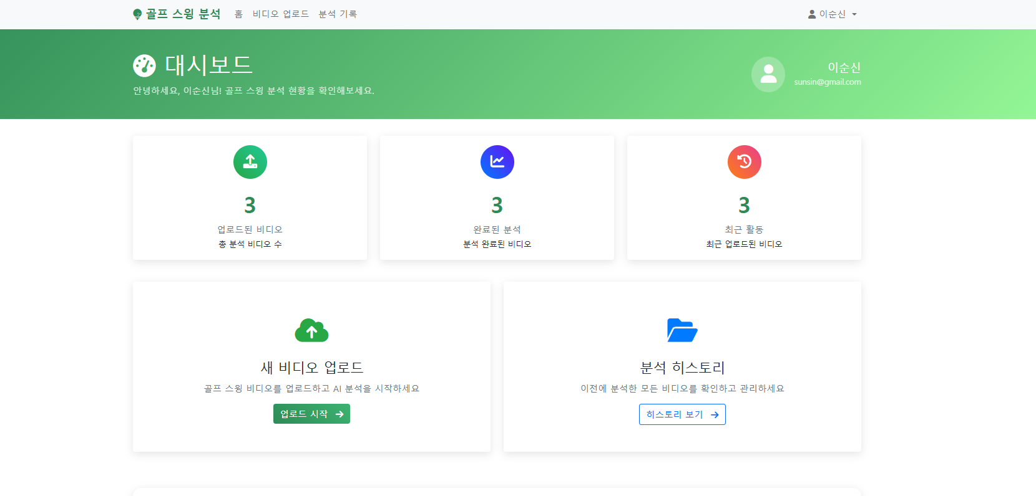

Slide 72
